Slide 1
PagePalette_수행보고서
조, 팀명 | 사번 | 성명
3조 코딩바람 | 20240015 | 김지희
2024. 02. 14

Slide 2
수행보고서
0
전체 단계
진행 순서
단계 | 주요 내용
개요, 범위 (기획의도) | 책을 읽으며 인상 깊은 문장을 기록하고 한번에 모아보기 위한 어플리케이션
개발 환경 (개발 리소스) | Back-End: Java, Spring Boot, Spring JPA
 | Front-End: JavaScript, Vue.js
기능 명세 | 사용자는 로그인을 한다.
 | 사용자는 본인의 보드판을 생성하고 조회한다.
 | 보드판에서 사용자는 원하는 책에 대한 리스트를 생성하고 조회한다.
 | 사용자는 리스트에 해당 책의 구절과 정보를 입력하고 조회한다.
 | 여러 책에 대한 정보를 조회한다.
산출물 | (ERD, 와이어프레임, 기능명세서) 해당 이미지 첨부
수행 일정 | 2024.01.22(월) ~ 2024.01.26(금) : 기획 및 프로젝트 설계, 생성, 산출물(ERD, 화면설계서, API 명세서)
 | 2024.01.29(월) ~ 2024.02.04(일) : Back-End 개발
 | 2024.02.13(화) ~ 2024.02.14(수) : Front-End 개발
 | 2024.02.14(수) ~2024.02.15(목) : 발표 및 시연준비, 발표
핵심코드 및 시연 | 이미지 첨부
기대효과 | 본인이 좋아하는 취미 생활을 체계적으로 즐길 수 있다.
 | 기능 확장을 통해 다른 사용자들과 여러 문장들을 공유하며 취미생활을 해낼 수 있다.
1. 기획 배경
2. 주요 기능
3. 산출물
4. 시연 영상
6. 개발 환경
6. 핵심코드 및 시연
7. 기대효과

Slide 3
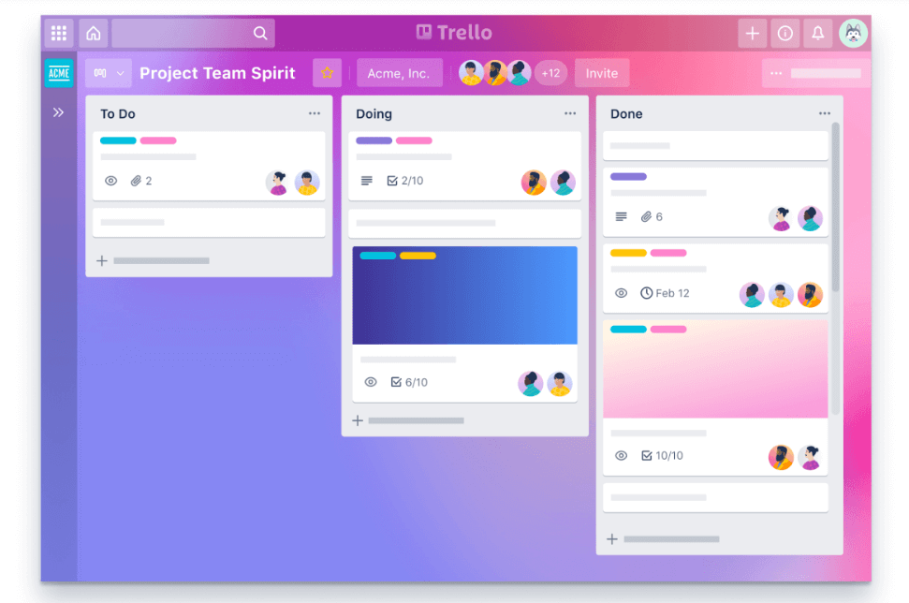


수행보고서
1
기획 배경 및 주요 기능
프로젝트 명: PPalette(Page Palette)
개요: 독서경험을 기록할 수 있는 문장 관리 플랫폼
깃허브 주소: https://github.com/4priltwntsx/PagePalette
기획 의도
독서 경험을 기록하고, 독서 중 인상 깊었던 문장과 구절을 기록하며 독서 경험을 향상시킨다.
다른 사람들과 서로의 독서 경험을 공유한다.
주요 기능
독서 경험 기록을 위한 보드판(게시판) 생성
리스트와 카드(메모지)를 통해 해당 도서와 인상 깊었던 문장들 기록
본인이 읽은 책의 정보를 조회한다.
↑ 참고 디자인(출처: 트렐로)
Ppalette 서비스 로고

Slide 4

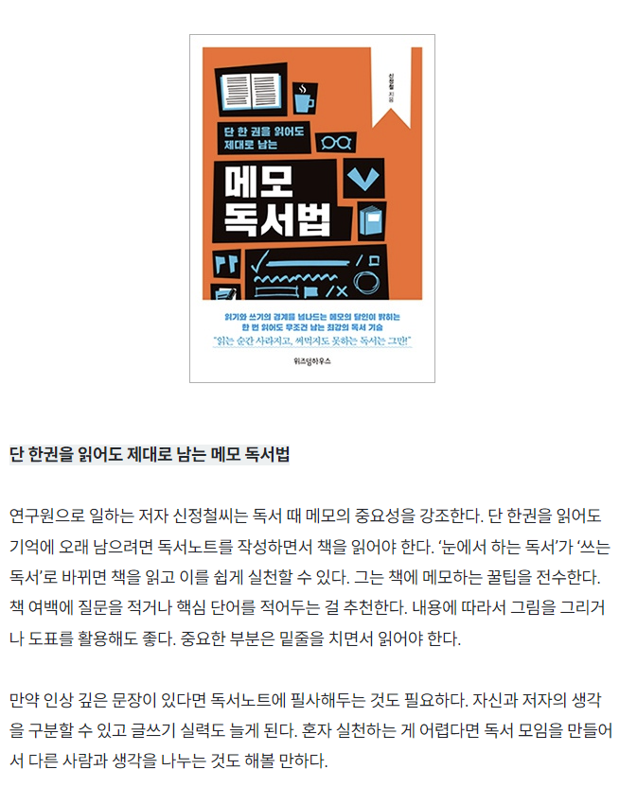
수행보고서
1
기획 배경
박준하, “[독서는 나를 키우는 힘] 밥먹는 것처럼 ‘매일’ 핵심단어는 ‘밑줄 쫙’”<농민신문>, 2022-09-19, https://www.nongmin.com/article/20220916363141

Slide 5
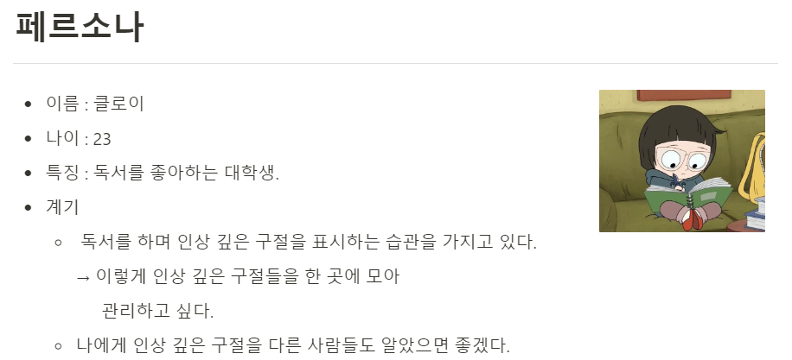

수행보고서
1
기획 배경
독서를 하며 인상 깊었던 문장, 구절들을 한 번에 확인하고 저장
나만의 독서 기록장
더 나아가 다른 회원들과 공유하며, 독서에 대한 흥미 유발

Slide 6



수행보고서
1
기획 배경
알록달록한 팔레트
독서 메모지
Page Palette

Slide 7





수행보고서
2
주요 기능
본인의 보드판 생성
읽은 도서 기록
인상 깊었던
문장과 구절
기록
도서 정보 조회

Slide 8
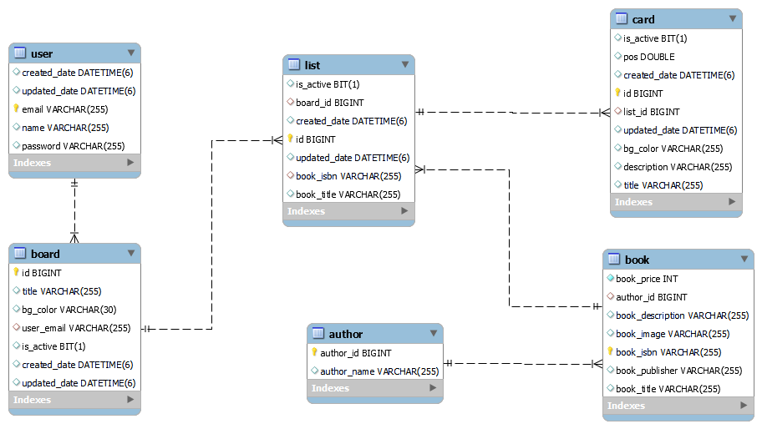
수행보고서
3
Ppalette ERD
엔티티 연관 관계, 테이블 구성

Slide 9
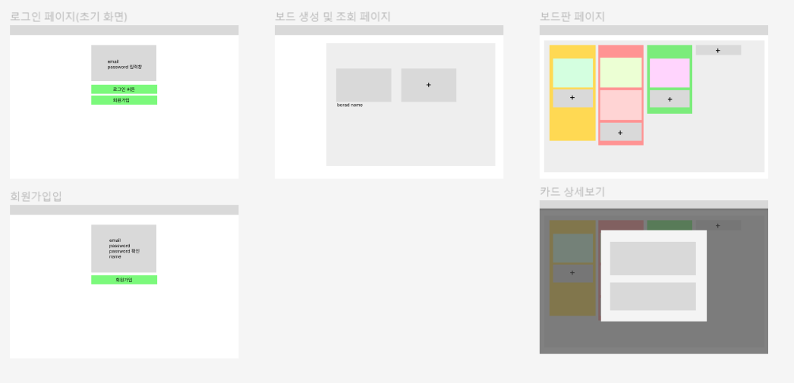
수행보고서
3
PPalette 와이어프레임
https://www.figma.com/file/6m9Hck3nmNgfTjCB4kDtM9/PPalatte?type=design&node-id=0%3A1&mode=design&t=qlST3PeI6m8m5lte-1

Slide 10
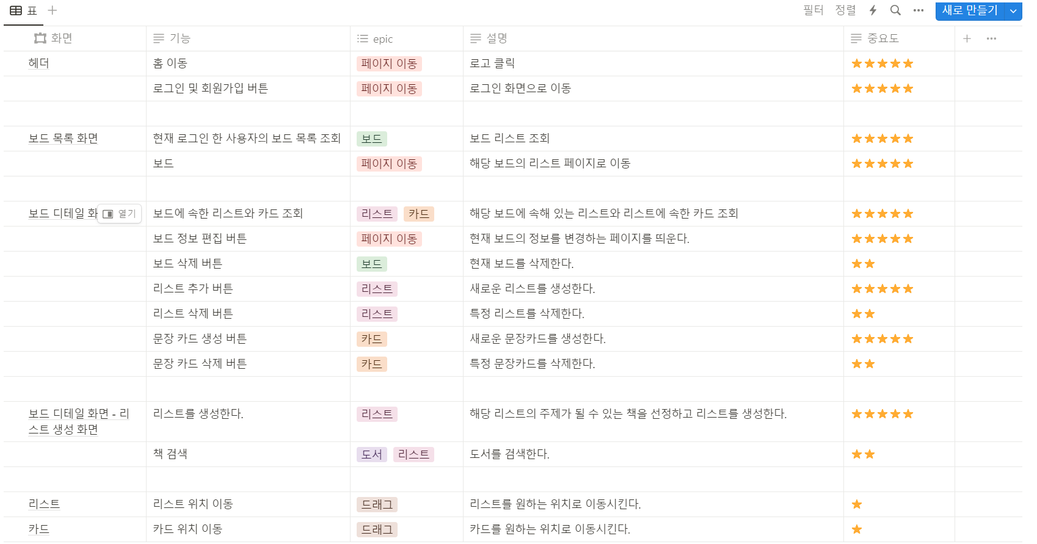
수행보고서
3
기능명세서

Slide 11
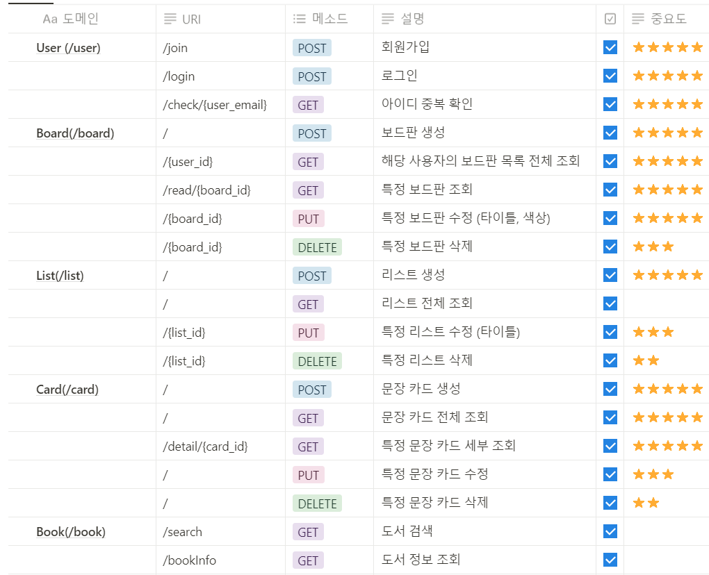
수행보고서
3
API 명세서

Slide 12
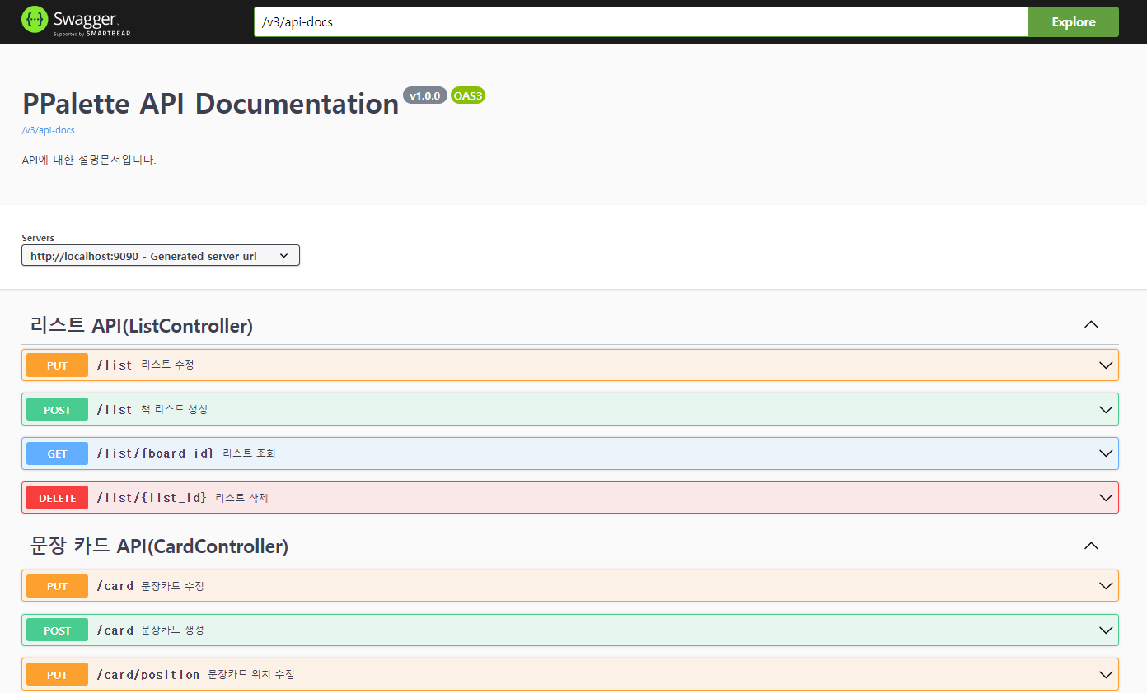
수행보고서
3
API 명세서

Slide 13
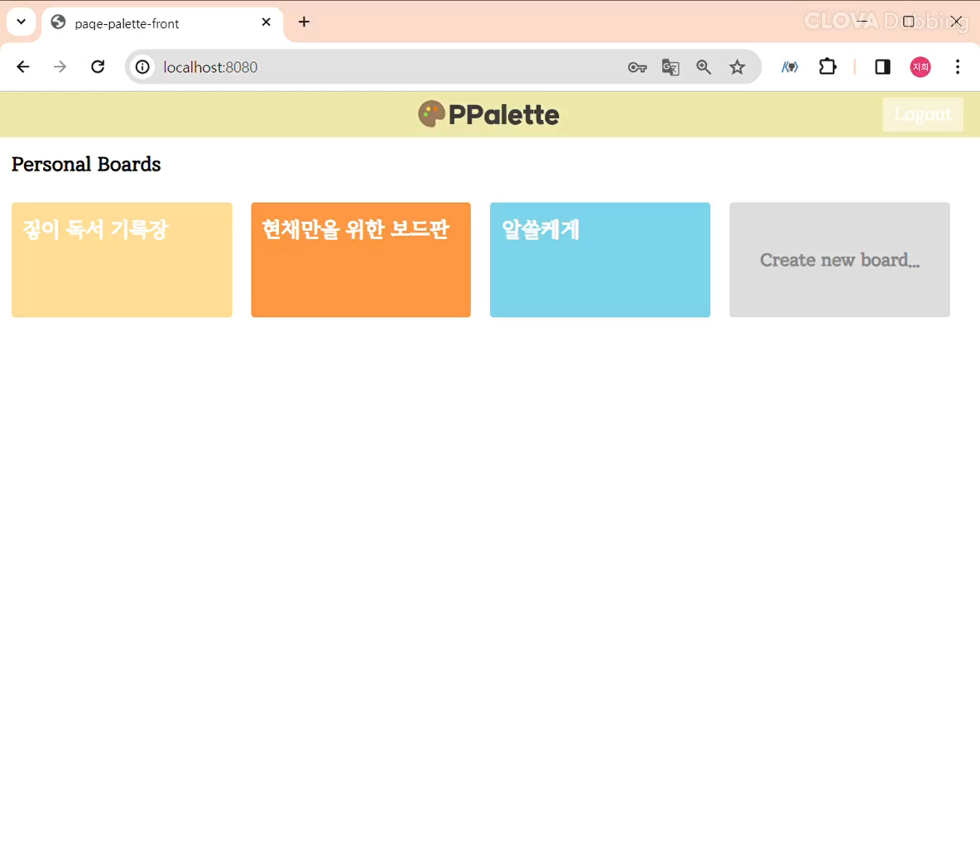
수행보고서
5
시연 영상

Slide 14





수행보고서
3
개발 환경
Java : java17 openjdk-21
Spring Boot : 3.2.2
Vue.js : 5.0.8
Node : 20.11.0

Slide 15
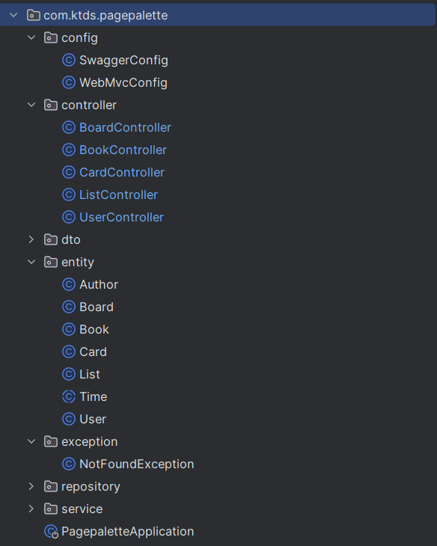
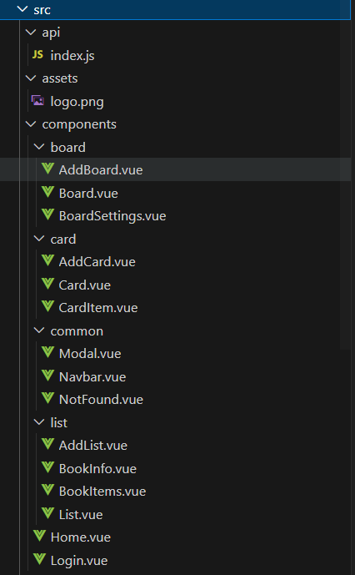
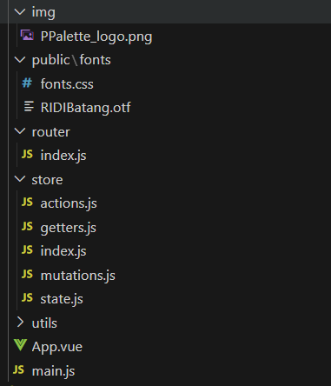
수행보고서
3
파일구조

Slide 16
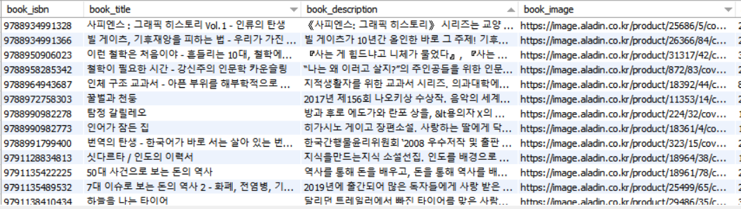
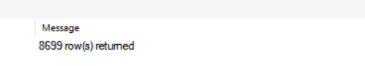
수행보고서
5
핵심 요소 – 도서 데이터
8000개 이상의 도서 데이터
알라딘 API를 이용한 수집

Slide 17
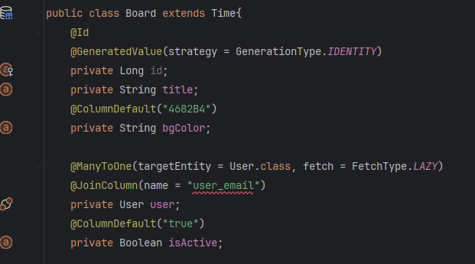
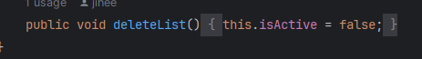
수행보고서
6
핵심 요소 – SOFT DELETE
Entity에 isActive 속성값 부여
데이터 일관성 유지와 복구가 필요한 경우를 대비하여 soft delete 구현

Slide 18




수행보고서
7
기대효과 및 개선사항
기대효과
개선사항
효과적인 독서 습관
독서 경험 향상
회원들 간의 공유 기능
커뮤니티 기능

Slide 19
PagePalette
2024. 02. 14

